Slide 1

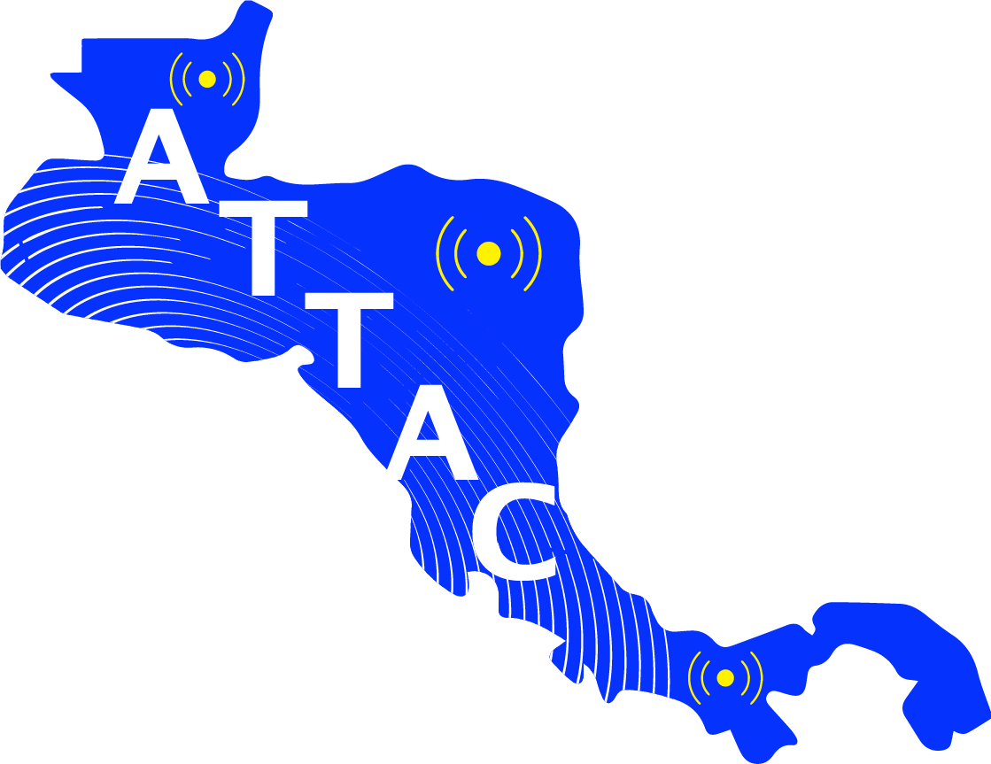




ATTAC:
Alerta Temprana de
Terremotos en América Central
John Clinton, Fred Massin, Maren Böse, Benazir Orihuela
SED, ETH Zurich, Switzerland
Griselda Marroquín
MARN, El Salvador
Marino Protti
OVSICORI-UNA, Costa Rica
Wilfried Strauch
INETER, Nicaragua
Robin Yani
INSIVUMEH, Guatemala
Camilo Munoz, Billy Burgoa
Independent Contractors
24 de abril 2023

Slide 2

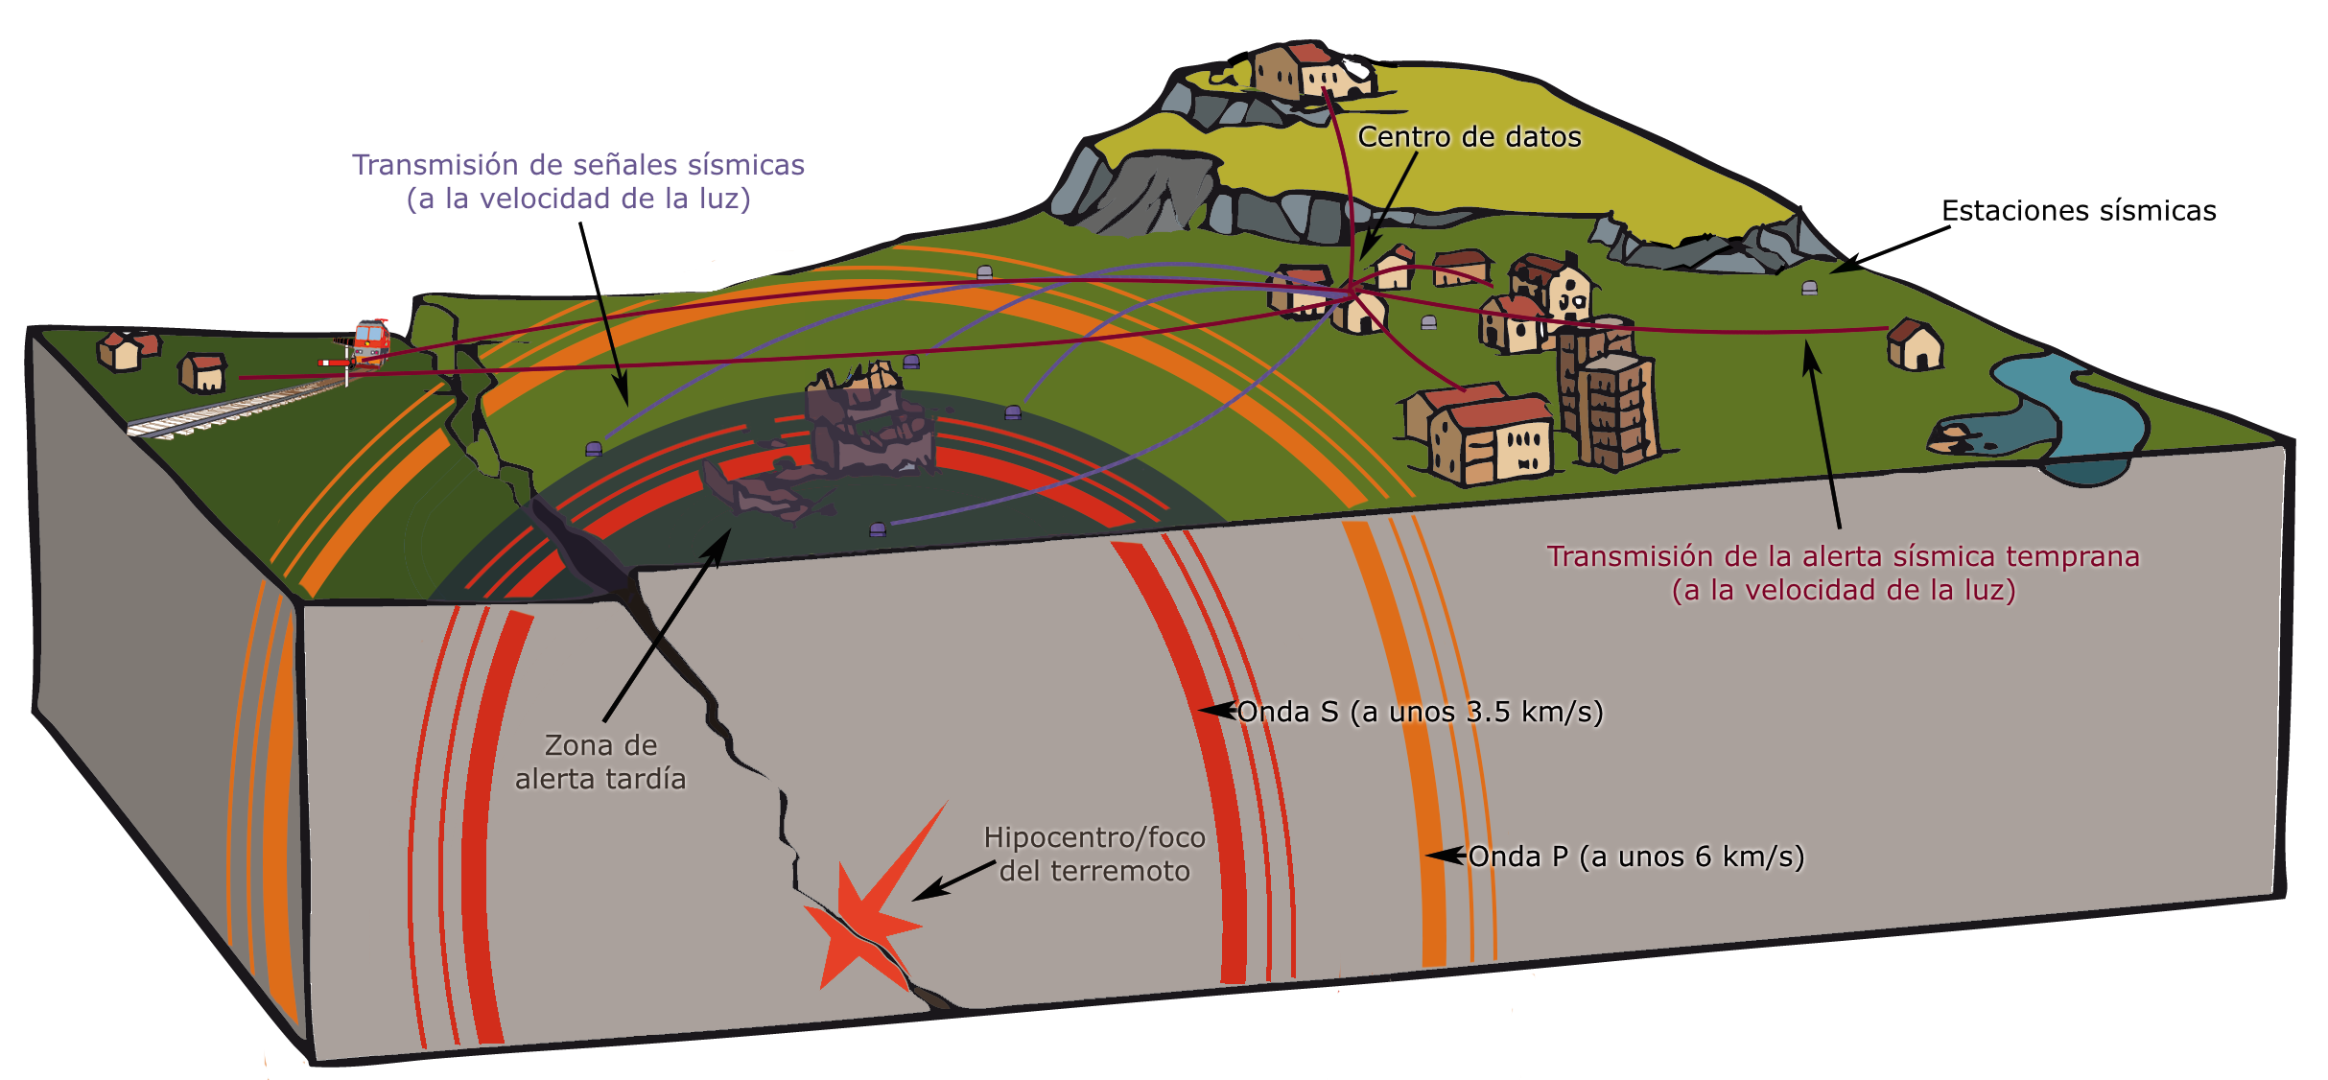
Principios de EEW

Slide 3
Cronología de ATTAC - EEW en América Central
-
2024-
-
2022-
2021-
-
-
2018-
-
2016-
Proyecto de una década para construir sistemas EEW en la región. Los sistemas públicos sostenibles de EEW con fondos nacionales son un objetivo a largo plazo.
Sistemas operativos públicos y financiación nacional
Sistemas pre-operacionales en Nicaragua, Costa Rica, El Salvador, Guatemala, fortalecimiento de redes, establecimiento de grupos nacionales | Transición a alertas públicas | Suiza (Japón) | SED/ETH UNA
Sistemas demostrativos en Nicaragua, Costa Rica, El Salvador, mejoramiento y densificación de redes, establecimiento de contactos con socios | Socios limitados | Suiza | SED/ETH UNA
Estudio de factibilidad en Nicaragua Comprensión de la red | Alerta interna | Suiza | SED/ETH INETER
 | Alertamiento | Fondos | Recursos
▶ Fase 1 ▶ Fase 2 ▶Ext. ▶ Fase 3 ◀ ▶

Slide 4
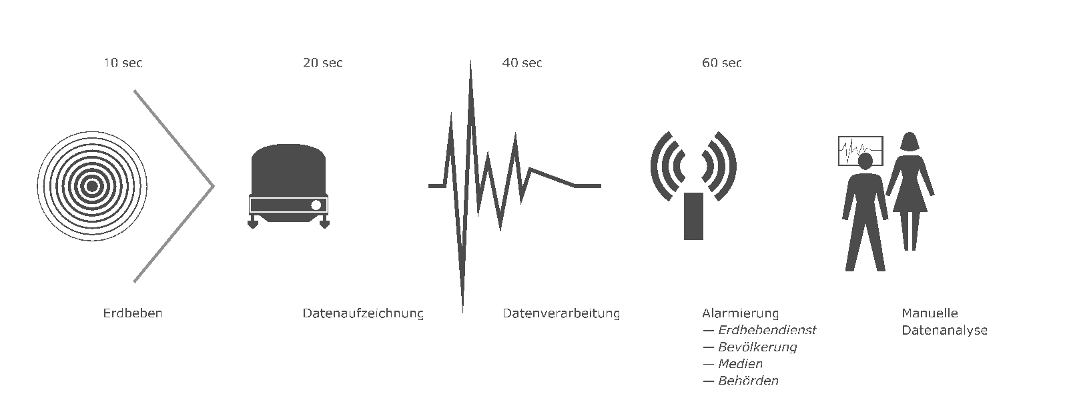
Construyendo un sistema público de EEW
 | Elemento Central | Desafíos
 | Red sísmica | Debe estar siempre lista, siempre rápida Datos de alta calidad Buen personal técnico
 | Centro de procesamiento sísmico: Algoritmos de EEW Productos | Alta disponibilidad y robusto Buena experiencia científica y de TI
 | Sistema de mensajería pública: Disponibilidad Accesibilidad Seguridad | Ciencia social Entrenamiento de la población Orientación publica hacia EEW Estrategia de comunicación

Slide 5
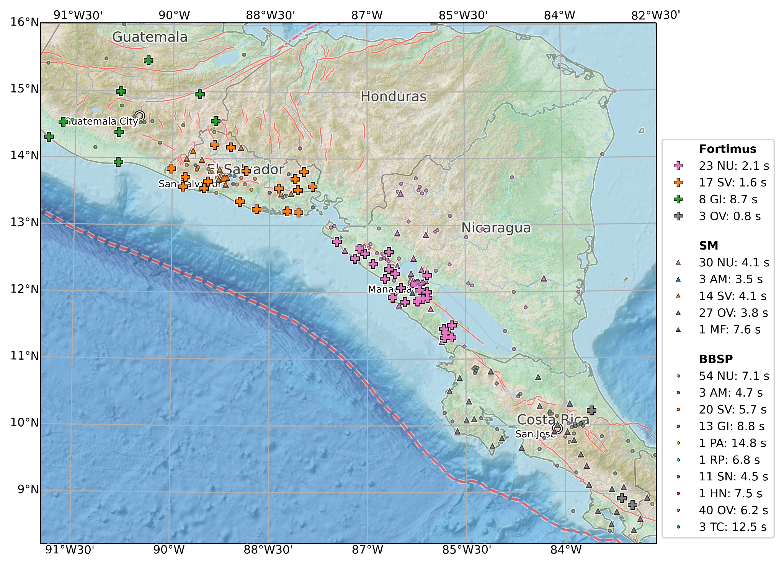
Mapa de la Red - Estaciones de EEW actualmente listas
Estaciones actuales transmitiendo a ATTAC
Notes:
Speaker: Fred
Our station completely change the data coverage, deployment contribute significantly to the close field.
Some issues with telemetry, but no further issue when OK

Slide 6
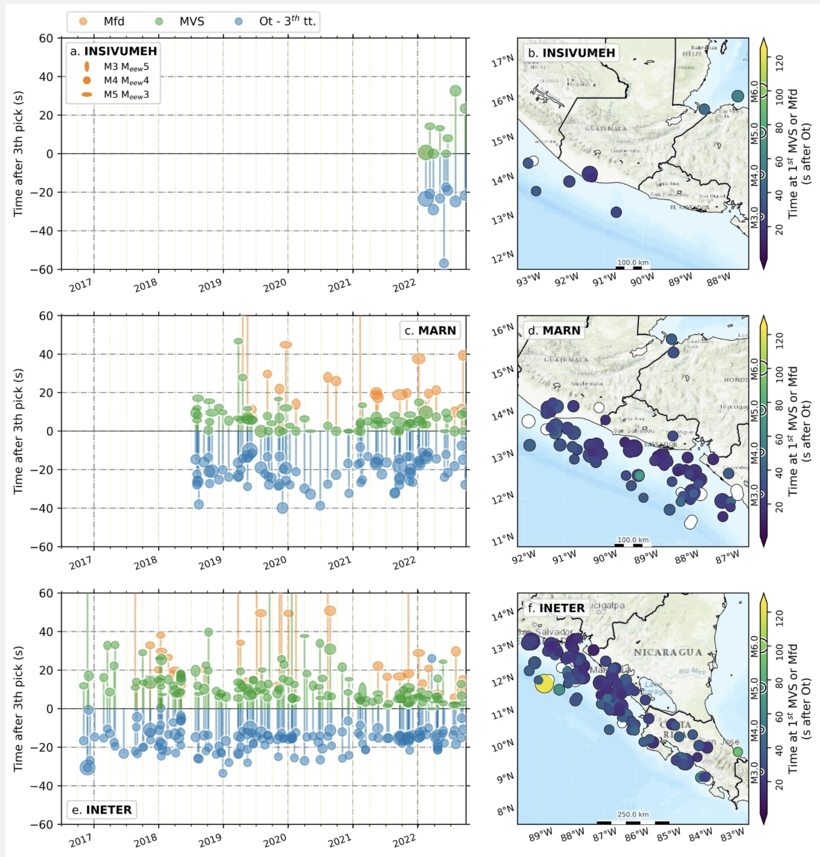
Rendimiento - velocidad
Guatemala/
INSIVUMAH
El Salvador
MARN
Nicaragua/
INETER
Guatemala
El Salvador
Notes:
Speaker: Fred

Slide 7
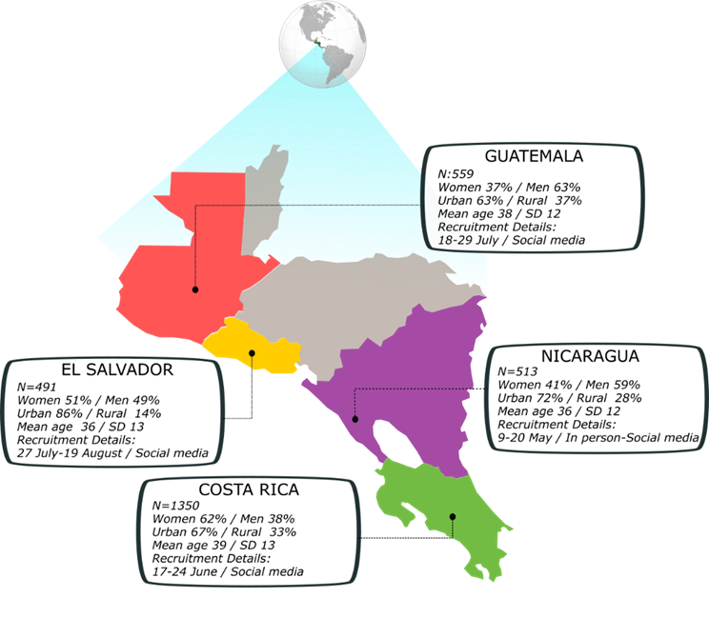
Encuesta Ciencias Sociales
Encuestas en línea publicadas en redes sociales - Costa Rica (735 k seguidores), Guatemala (425 k seguidores) y El Salvador (507 k seguidores).
Encuesta presencial en Nicaragua - Viaje de campo de 2 semanas a 7 regiones de la Costa Pacífica.
<Paper submitted to JDRR>

Slide 8
Conclusiones Ciencias Sociales
Utilidad percibida EEW :
El 95% de los participantes considera que el sistema es extremadamente útil.
Las ventajas más importantes son poder protegerse físicamente de un peligro y ser capaz de ayudar a las personas vulnerables que le rodean.
Acción de protección para alertas EEW:
Todos los países son altamente sísmicos, la mayoría de las personas han experimentado temblores.
Cuando EEW esté disponible, podemos esperar que el buen comportamiento (por ejemplo, evacuación, DCHO) aumente en un 34 %; mal comportamiento reducir en un 78%.
¡La formación previa importa! Si las personas han decidido previamente qué acción tomar o si tienen una apreciación de la vulnerabilidad de sus casas, es mucho más probable que evacuen o DCHO.
Preferencias técnicas EEW:
La forma preferida para recibir alertas es la aplicación móvil
Las alertas falsas son aceptadas por la mayoría, menos las alertas perdidas.
Incluso para períodos de tiempo cortos (< 10 segundos), los participantes consideran que pueden tomar medidas.
MMI >IV es el umbral de alerta preferible (EEW a partir de un ligero temblor).

Slide 9
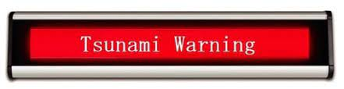
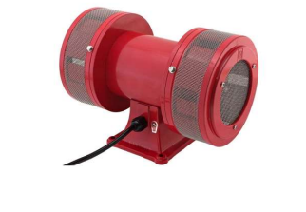
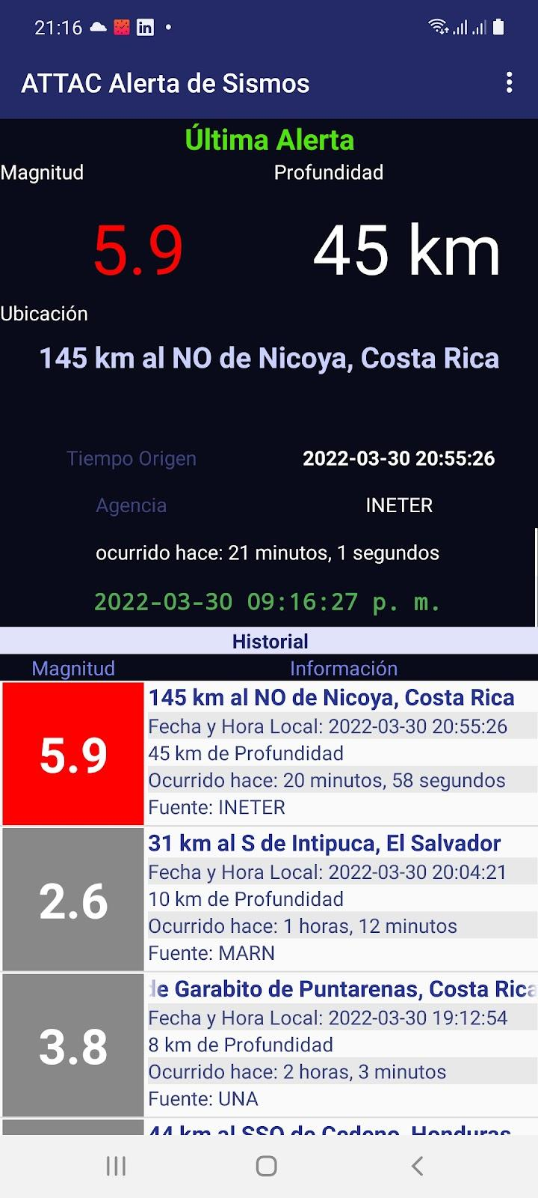
Difusión: Cómo hacer llegar alertas al público
Earthquake!__
3 esfuerzos principales:
Televisión digital (EWBS)
  Monitoreo en colaboración con Japón (JTEC)
  Nicaragua: actualmente enviando mensajes a más de 30 sitios
  Costa Rica, El Salvador: prueba/monitoreo continuo
Sirenas en Guatemala: desarrollo de software para sistema de sirenas en Ciudad de Guatemala
Mensajería móvil : desarrollo de una aplicación móvil usando google firebase
Notes:
Speaker: Fred

Slide 10
Enfoque
Aplicación de teléfono móvil
Aplicación dedicada para entregar alertas de baja latencia de todas las agencias ahora distribuidas a cientos de usuarios en cada país.
Funciona solo para Android, usa google firebase para distribuir alertas
La primera evidencia es que funciona bastante bien, muy estable, muy rápido.
Desafíos :
¿La tecnología seguirá siendo 'libre'?
¿Se escalará esto a millones?
requiere financiación independiente una vez que finaliza el proyecto!

Slide 11
Resumen hasta la fecha y perspectivas
Nuestro objetivo es construir sistemas de alerta EEW sostenibles en Guatemala, El Salvador, Nicaragua y Costa Rica. Desafío: ¡entrega en 12 meses!
Hemos demostrado que un EEW rápido y preciso puede operar en Centroamérica. Hemos demostrado que el público lo quiere y está preparado para ello .
Tenemos solo 1 año más antes de que nuestro proyecto esté completo. Nos centramos en:
Construir una gobernanza y una financiación
Mejora continua de la red subyacente y el software EEW. Transferencia de datos científicos y operativos a cada red
Construcción, evaluación y demostración de herramientas para la difusión de alertas
Consenso de la comunidad sobre consejos para el público y el contenido del mensaje

Slide 12
Gracias!
Notes:
State of the Project - Performance

